Slide 1
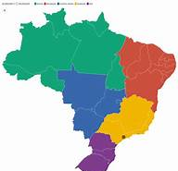
Os cenários da fragilidade na sociedade brasileira
O que é um cenário?
No teatro: conjunto dos materiais e efeitos cênicos.
Lugar onde ocorre algum fato ou ação.
Panorama, paisagem.
Modelo para análise, construído a partir de indicadores sociais, econômicos, politicos etc.

Slide 2
Os cenários da fragilidade na sociedade brasileira
A perspectiva aqui adotada é a última, ou seja, a de um modelo para ajudar a interpretar a atual situação do Brasil.
Dois eventos importantes servirão de pano de fundo: o da Segundo centenário da Independência

Slide 3
Os cenários da fragilidade na sociedade brasileira
O centenário da Semana de Arte Moderna, evento emblemátio a partir do qual foram elaboradas as principais leituras do “que faz o brasil, Brasil” no ultimo século.

Slide 4
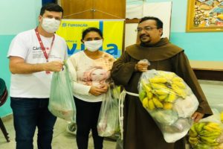
Os cenários da fragilidade na sociedade brasileira
O Nordeste 2, com sua longa trajetória de testemunho do evangelho, a realidade das diversas situações que compõem as dioceses do regional.

Slide 5
Os cenários da fragilidade na sociedade brasileira
Perspectiva: deixar-se afetar pelas “fragilidades” da sociedade brasileira e nordestina, em chave cristológica: o “olhar dos discípulos missionários” (Aparecida). A partir das “periferias”.
Característica desse olhar: No sermão da montanha, Jesus nos convida não só a olhar, mas a descobrir no que vemos o agir de Deus: “olhai os pássaros do céu, olhai os lírios do campo” (Mt 6,26s). Seu olhar é o mesmo do relato da criação do Gênesis: “E Deus viu que era bom” (Gn 1,4.10.12.18.21.25.31).
Mas, como na parábola do bom samaritano, trata-se de um olhar que vai além do “ver”. É um olhar que escuta o clamor de quem está caído à beira do caminho e se compadece.

Slide 6
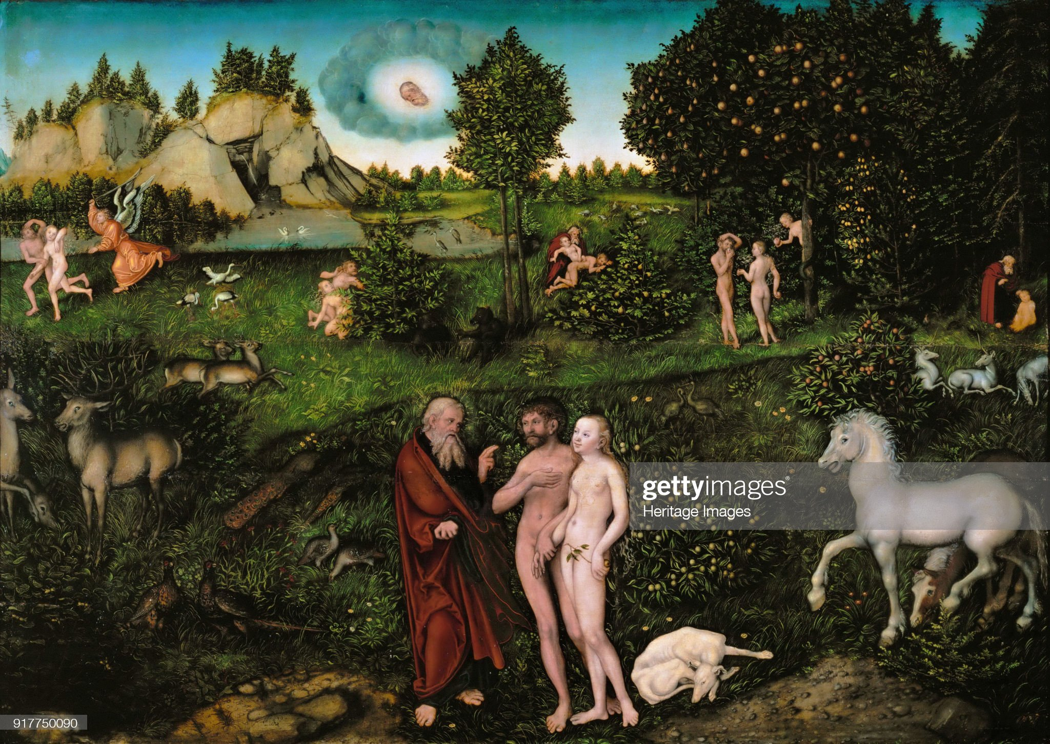
Os cenários da fragilidade na sociedade brasileira
Três elementos da antropologia bíblica ajudarão a captar os cenários da fragilidade:
1. O ser humano como corpo-alma-espírito-coração;
2. O ser humano chamado a viver em harmonia num jardim;
3. O ser humano em relação.

Slide 7
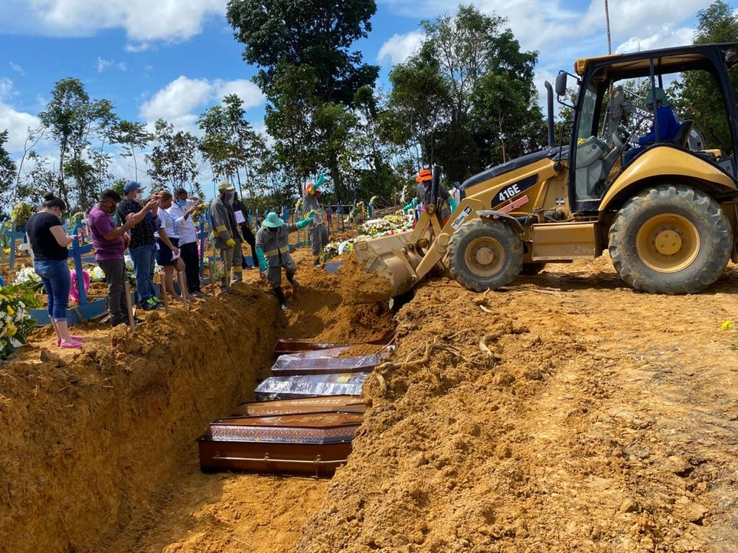
Os cenários da fragilidade na sociedade brasileira
1. A fragilidade dos corpos
Como bem expressou o Papa na homilia de 27/03/2020, com a pandemia “Densas trevas cobriram as nossas praças, ruas e cidades; apoderaram-se das nossas vidas, enchendo tudo dum silêncio ensurdecedor e um vazio desolador, que paralisa tudo à sua passagem: pressente-se no ar, nota-se nos gestos, dizem-no os olhares. Revemo-nos temerosos e perdidos”.

Slide 8
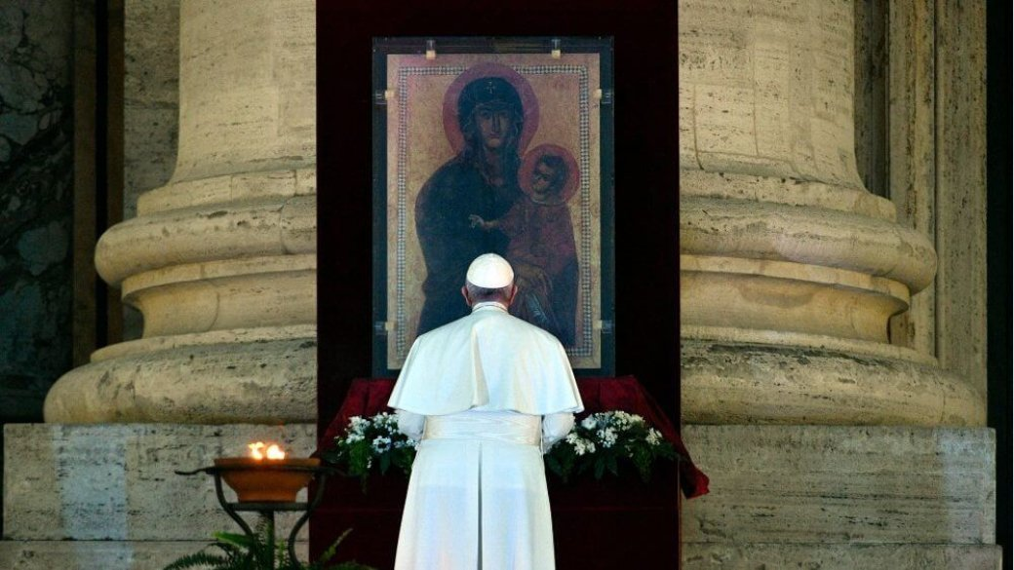
Os cenários da fragilidade na sociedade brasileira
“A tempestade desmascara a nossa vulnerabilidade e deixa a descoberto as falsas e supérfluas seguranças com que construímos os nossos programas, os nossos projetos, os nossos hábitos e prioridades. Mostra-nos como deixamos adormecido e abandonado aquilo que nutre, sustenta e dá força à nossa vida e à nossa comunidade. A tempestade põe a descoberto todos os propósitos de «empacotar» e esquecer o que alimentou a alma dos nossos povos; todas as tentativas de anestesiar com hábitos aparentemente «salvadores», incapazes de fazer apelo às nossas raízes e evocar a memória dos nossos idosos, privando-nos assim da imunidade necessária para enfrentar as adversidades”.

Slide 9
Os cenários da fragilidade na sociedade brasileira
No Brasil: 686 mil mortos; 34,6 milhões de contaminados
Nordeste 2:
PB: 10.403 mortos; 653 mil contaminados
PE: 22.275 mortos; 1,06 milhões contaminados
RN: 8.455 mortos; 556 mil contaminados
AL: 7.121 mortos; 321 mil contaminados

Slide 10
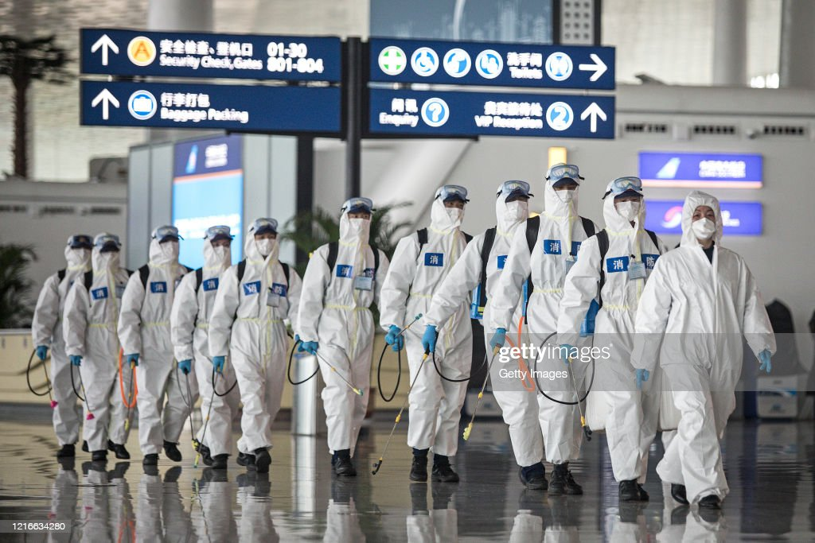
Os cenários da fragilidade na sociedade brasileira
“Com a tempestade, caiu a maquilhagem dos estereótipos com que mascaramos o nosso «eu» sempre preocupado com a própria imagem; e ficou a descoberto, uma vez mais, aquela (abençoada) pertença comum a que não nos podemos subtrair: a pertença como irmãos. [...] Avançamos, destemidos, pensando que continuaríamos sempre saudáveis num mundo doente”. (Papa Francisco)

Slide 11
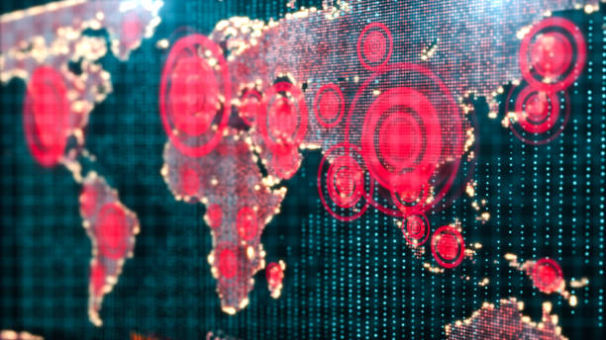
Os cenários da fragilidade na sociedade brasileira
Segundo dados recentes, foram contaminados no mundo: 216.364.257 pessoas e morreram: 4.500.596 pessoas.
Certamente não é a pandemia que mais matou humanos, mas uma das que se espalhou mais rápido em todo o planeta.

Slide 12
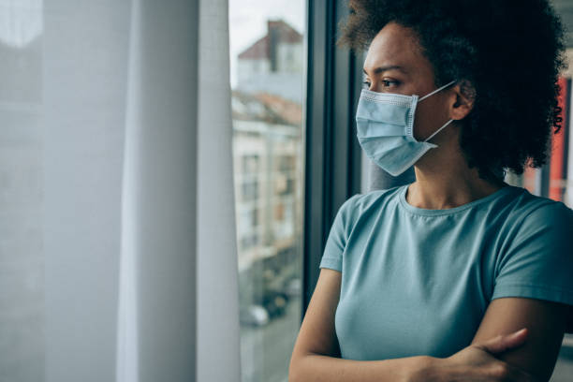
Os cenários da fragilidade na sociedade brasileira
Num contexto altamente tecnologizado, no qual a sociedade pensava ter vencido os “inimigos” do corpo, a saber, os vírus e as bactérias responsáveis por seu adoecimento, a pandemia representa a “humilhação” da arrogância científica e técnica da razão moderna.
Seus efeitos não atingem, porém, somente os corpos, mas afetam também a mente. A pesquisa coordenada por Adriane Ribeiro Rosa, sobre Covid-19 e saúde mental, da UFRS e do Hospital de Clínicas de Porto Alegre, mostrou que cerca de 80% da população sente-se mais ansiosa, 68% têm sintomas depressivos, 65% expressam sentimentos de raiva, 63% apresentam sintomas somáticos e cerca de 50% relatam alterações no sono. Por outro lado, pesquisa coordenada por Ives Cavalcante Passos, também da UFRS, revela o impacto da pandemia e do distanciamento social na ideação suicida.

Slide 13
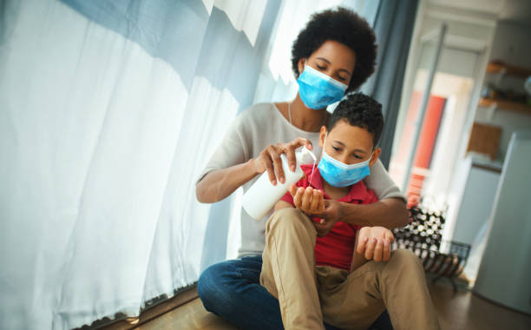
Os cenários da fragilidade na sociedade brasileira
Tem vários estudos sendo feitos sobre o impacto das tecnologias na vida da família, alguns mostrando um “salto de sofrimento das mães”, possivelmente causado por toda a situação de isolamento que a covid-19 impôs às famílias.
Muitos estudos também têm sido feitos sobre o impacto do isolamento na educação, não só nos processos de socialização, mas também de aprendizagem.

Slide 14
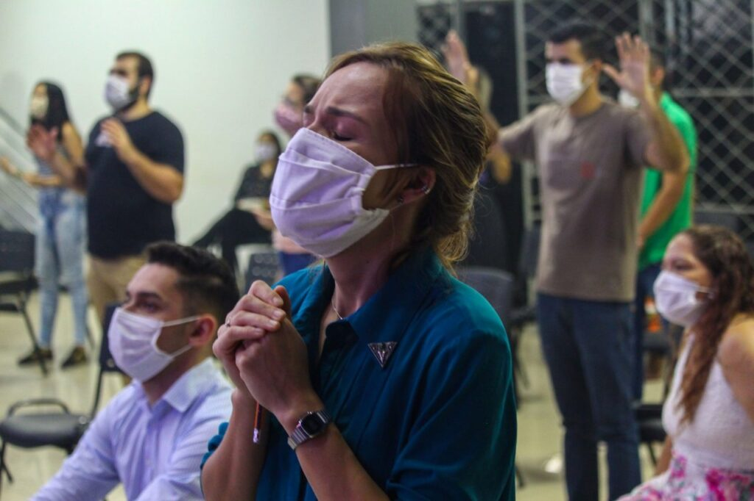
Os cenários da fragilidade na sociedade brasileira
Além de afetar os corpos e as mentes, a pandemia também teve um impacto grande na vida espiritual e religiosa das pessoas.
Grande parte das atividades religiosas foram interrompidas no formato presencial por um tempo, e as restrições do presencial tiveram forte impacto nas comunidades de fé.

Slide 15
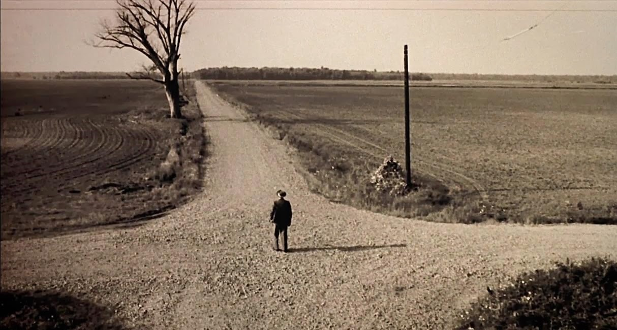
Os cenários da fragilidade na sociedade brasileira
“[...] Chamas-nos a aproveitar este tempo de prova como um tempo de decisão. Não é o tempo do teu juízo, mas do nosso juízo: o tempo de decidir o que conta e o que passa, de separar o que é necessário daquilo que não o é. É o tempo de reajustar a rota da vida rumo a Ti, Senhor, e aos outros” (Francisco).
Muitas pessoas se perguntavam, no auge da pandemia, se no pós-pandemia haveria mudanças significativas no comportamento das pessoas.

Slide 16
Os cenários da fragilidade na sociedade brasileira
Até que ponto a revelação da fragilidade do ser humano enquanto corpo vulnerável e submetido às vicissitudes da finitude, provocou uma real mudança de rumo em seu modo de ver e organizar a vida no mundo, como a propôs o Papa em sua homilia de 27/03/2020?

Slide 17
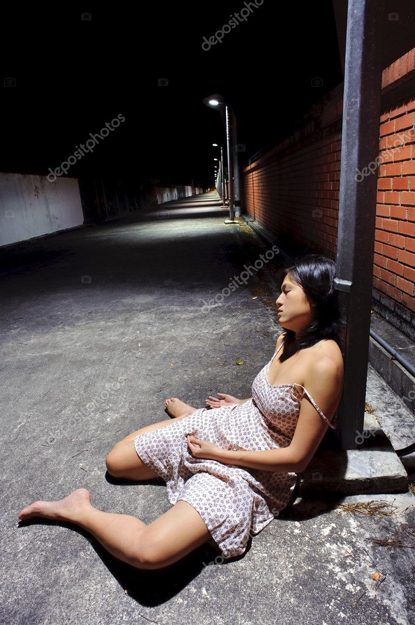
Os cenários da fragilidade na sociedade brasileira
A resposta a essa questão supõe uma análise das evoluções da sociedade e da cultura contemporánea.
Os intérpretes dessa cultura estabelecem modelos (=paradigmas) comparativos para tentar captar alguns traços importantes das diferentes épocas que marcam a histórica da cultura.
Um deles é o que tem como eixo marcador a modernidade, indicando o que vem antes como pré-moderno e o que vem depois como pós ou hiper-moderno.

Slide 18
Os cenários da fragilidade na sociedade brasileira
Pré - Moderno
Moderno
Hiper - Moderno
Princípio Unificador
Ordem Estabelecida
Não mais um Princípio Unificador.
Subjetividade.
Pluralismo
Indivíduo

Slide 19
Os cenários da fragilidade na sociedade brasileira
Projeto da Modernidade
Imanência da Razão
Afirmação da Subjetividade
Só tem valor aquilo que a Razão explica
O sujeito é o centro de todas as referências

Slide 20
Os cenários da fragilidade na sociedade brasileira
Dificuldades contemporâneas
Razão instrumental
Despotismo “suave”
Individualismo

Slide 21
Os cenários da fragilidade na sociedade brasileira Individualismo
a) Os grandes ideais morais são substituídas pelo cuidado de si mesmo
b) O individualismo exacerba um cuidado desmedido de si

Slide 22
Os cenários da fragilidade na sociedade brasileira
Razão instrumental
Novo conceito de ciência que surgiu no Renascimento (não mais dedutiva, mas a partir da observação)
O que conta é a medida e a operacionalização do objeto (mathesis universalis)

Slide 23
Os cenários da fragilidade na sociedade brasileira
Despotismo “suave”
Alienação na esfera política
Primeiro, pensamos em nós, depois, pensaremos na comunidade

Slide 24
Os cenários da fragilidade na sociedade brasileira
Impacto Antropológico
Perda do sentido
a) Significado = é o aspecto mais emocional do nosso ato
b) Sentido = é a direção, o rumo que dou a existência
A sociedade não consegue preencher as aspirações humanas mais profundas.

Slide 25
Os cenários da fragilidade na sociedade brasileira
Desaparecimento do horizonte moral
a) O princípio individualista expressa a ideologia da plenitude do EU
b) A troca da preocupação transcendente do eu pela satisfação dos desejos pessoais compromete a força moral do ser humano

Slide 26
Os cenários da fragilidade na sociedade brasileira
O eclipse dos fins
a) Desaparecimento da dimensão teleológica da vida
b) A razão instrumental impõe os próprios fundamentos morais
c) Reduzimos os sentimentos, a busca de sentido e a fé a explicações que se baseiam no funcionamento do cérebro

Slide 27
Os cenários da fragilidade na sociedade brasileira
Sociedade Contemporânea
1) Sociedade Pós-industrial
2) Sociedade de Consumo
3) Sociedade do Espetáculo
4) Cultura do Simulacro (Imagem)

Slide 28
Os cenários da fragilidade na sociedade brasileira
Sociedade Pós-Industrial
Eixos da Sociedade Pós-Industrial.
Princípio Axial.
a) Esfera Técnico-econômica Racionalidade Funcional
b) Esfera Governamental Legitimidade
c) Esfera Cultural Hedonismo
CRISE = Quando o Hedonismo surge como princípio global.

Slide 29
Os cenários da fragilidade na sociedade brasileira
Sociedade do Consumo
Consumo é um modo ativo de relação (não somente dos objetos, mas da coletividade e do mundo), um modo de atividade sistemática e de resposta global sobre a qual se funda todo o nosso sistema cultural (Baudrillard)

Slide 30
Os cenários da fragilidade na sociedade brasileira
Leis da Sociedade de Consumo
Escolher
Comprar
Você não pode deixar de não escolher
Compre hoje,
pague amanhã

Slide 31
Os cenários da fragilidade na sociedade brasileira
Sociedade do Espetáculo
Espetáculo não é um conjunto
de imagens, mas uma relação
social entre pessoas, medida
por imagem (Débord)

Slide 32
Os cenários da fragilidade na sociedade brasileira
Leis da Sociedade do Espetáculo
Superficialidade
Passageiro
“Glamourização”
Efêmero

Slide 33
Os cenários da fragilidade na sociedade brasileira
Fenômenos Contemporâneos
Fenômenos que apontam para uma Nova Sensibilidade
a) Sociedade centrada no Eu.
b) Pura Indiferença.
c) Sedução.
d) Fenômenos Extremos.
Fenômenos que estruturam uma Nova Sensibilidade
a) Moda.
b) Cultura de Massa.

Slide 34
Os cenários da fragilidade na sociedade brasileira
Sociedade dominada pelo Eu
a) Declínio do Sentido Histórico
b) Homem Psicológico
c) Mito da Saúde
d) Invencível desejo

Slide 35
Os cenários da fragilidade na sociedade brasileira
Sedução
a) Processo de Sedução: Supermultiplicação das escolhas;
Personalização;
Privilegiar a diversificação.
b) Diminuição das relações de autoridade e dirigistas.
c) Aumento das escolhas privadas.

Slide 36
Os cenários da fragilidade na sociedade brasileira
Sedução das Coisas
a) O Objeto como Ele vos agrada.
b) Um charme chamado Design.
c) O Poder do Novo.

Slide 37
Os cenários da fragilidade na sociedade brasileira Eixos estruturantes da Hipermodernidade
Afirmação do
indivíduo
Valorização do mercado
A eficácia
técnica

Slide 38
Os cenários da fragilidade na sociedade brasileira
Subjetividade Hipermoderna
Subjetividade
Contemporânea
Subjetividade
Antiga
Centrada no
“Nós”
Centrada no
“Eu”
Valores
Eternos
Valores
Imediatos

Slide 39
Os cenários da fragilidade na sociedade brasileira
Vários autores, na filosofia e na teologia têm proposto reflexões importantes sobre a subjetividade vulnerável, frágil, débil.
Na segunda parte de nossa reflexão, traremos algumas de suas contribuições para melhor compreender essa questão, indicando, no terceiro momento, pistas possíveis para a pastoral.

Slide 40
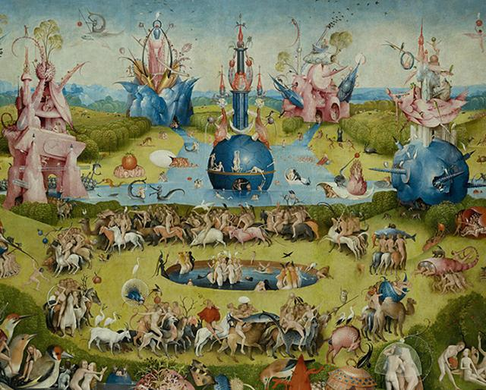
Os cenários da fragilidade na sociedade brasileira
2. A fragilidade da “casa comum”
No Segundo relato da criação do Gênesis, Deus planta um jardim no Éden, com todo tipo de árvores frurtíferas, no qual coloca Adão, que dá nome a todos os animais que nele vivem. Ele é chamado a cuidar do jardim (Gn 2).

Slide 41
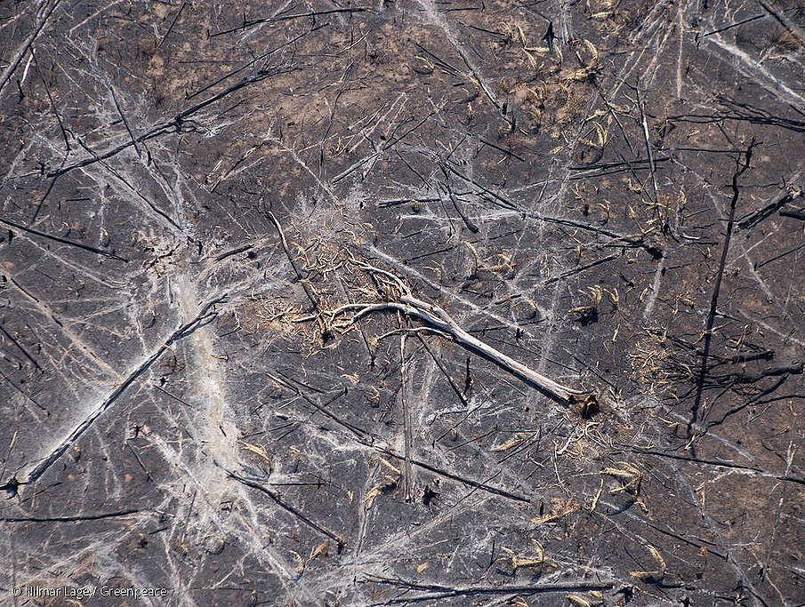
Os cenários da fragilidade na sociedade brasileira
O Brasil dos últimos anos, não se parece tanto com um jardim, mas cada vez mais se com uma terra arrasada.
Na Amazônia, segundo dados do IMPE, a área com alertas de desmatamento equivale a 237.286 campos de futebol. No acumulado de janeiro a agosto, o índice já é o maior da série histórica

Slide 42
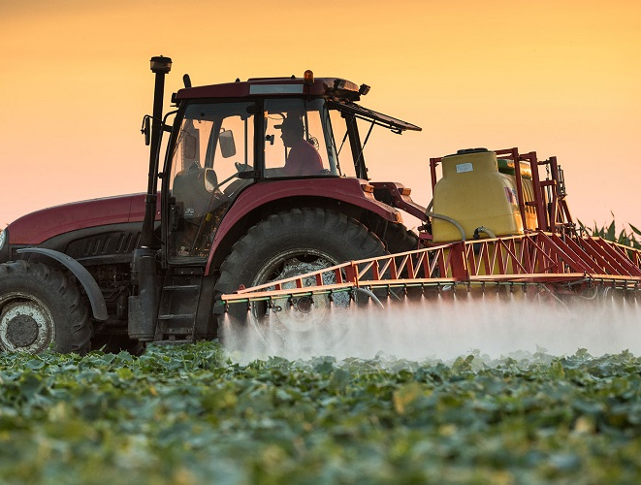
Os cenários da fragilidade na sociedade brasileira
Além da Amazônia, outros biomas estão extremamente fragilizados, como o do cerrado e mesmo a caatinga. Além de destruir a vegetação nativa, responsável pelo equilíbrio e pela biodiversidade, o uso de agrotóxicos e a exploração sem controle das águas dos lençóis freáticos colocam em risco o futuro da propria produção agropecuária tal qual vem sendo praticada.

Slide 43
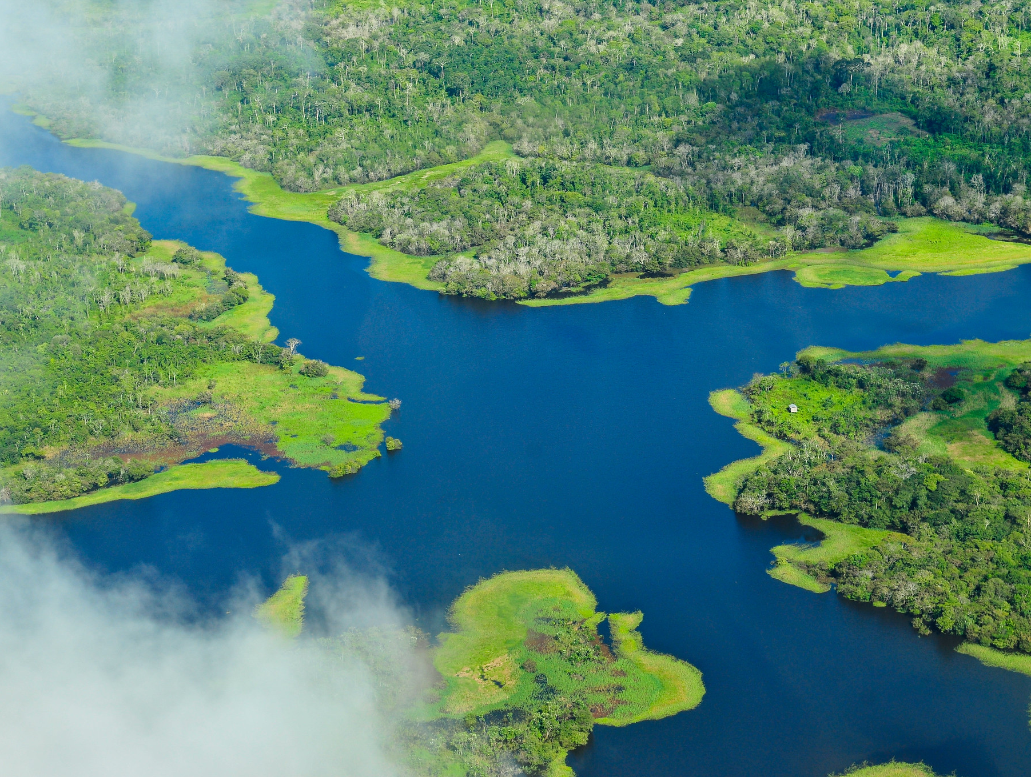
Os cenários da fragilidade na sociedade brasileira
A exploração intensiva das terras e da água transformou o Brasil num dos principais celeiros de alimentos do mundo.
A questão, porém, a ser levantada é, a que preço? Até que ponto o tipo de exploração em questão é sustentável?
O sínodo da Amazônia mostrou a importância capital daquele bioma não só para o Brasil e a América do Sul, mas para todo o planeta. Não se tem ainda ideia do que sua destruição poderá acarretar para as próximas gerações.

Slide 44
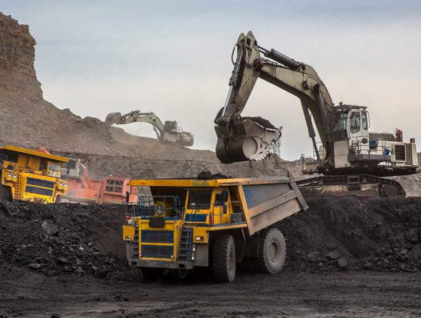
Os cenários da fragilidade na sociedade brasileira
A destruição do “jardim do Éden” que, sob muitos pontos de vista, são os biomas brasileiros, não se dá apenas em função da exploração visando o agronegócio, mas também em função da mineração. Ela é a fonte de commodities altamente valorizadas no mercado internacional.

Slide 45
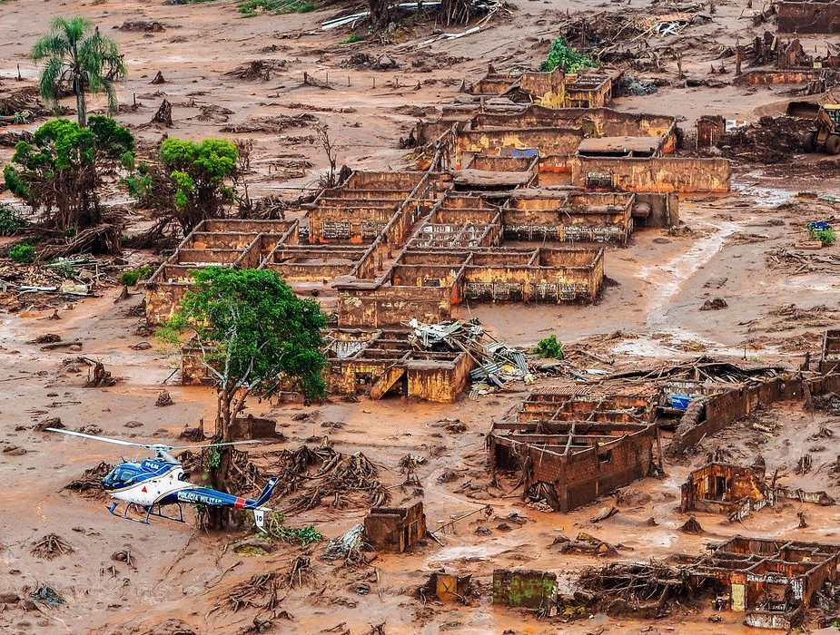
Os cenários da fragilidade na sociedade brasileira
As tragédias de Mariana e Brumadinho, mostram o lado perverso do modo como tem sido feita esta exploração. À custa de vidas e também do que alguns têm chamado de ecocídio.
No Nordeste, as enxentes recentes são consequências do desequilíbrio ecológico.

Slide 46
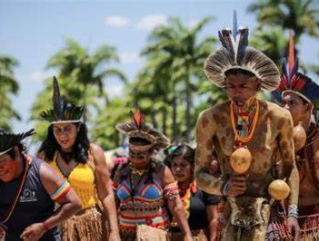
Os cenários da fragilidade na sociedade brasileira
Como também foi denunciada no Sínodo da Amazônia, à destruição do meio ambiente deve-se ainda acrescentar a das culturas ancestrais que vivem nessas regiões ricas de biodiversidade e riquezas minerais.
Os indígenas da Amazônia, dentre os quais muitos em isolamento voluntário, sofrem todo tipo de violência, que nos últimos anos se acelerou com a forma como o atual governo tem tratado a questão ambiental.

Slide 47
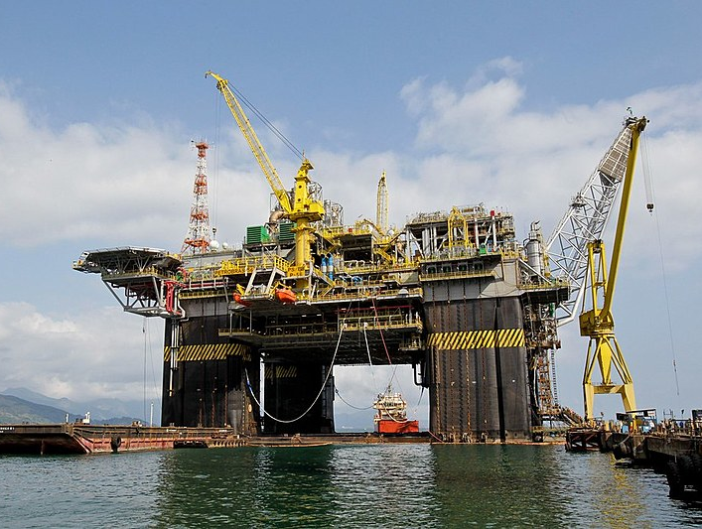
Os cenários da fragilidade na sociedade brasileira
Há 10 anos, quando o Brasil começou a exploração do pré-sal, acreditava-se que esse enorme potencial energético produziria muitas riquezas e faria o país dar saltos enormes no seu desenvolvimento.
As decisões sobre os royalties do pré-sal, direcionados para a Educação e a Saúde, têm sido sistematicamente descumpridas nos últimos anos, com a política de sucateamento da Petrobrás e o orçamento secreto.

Slide 48
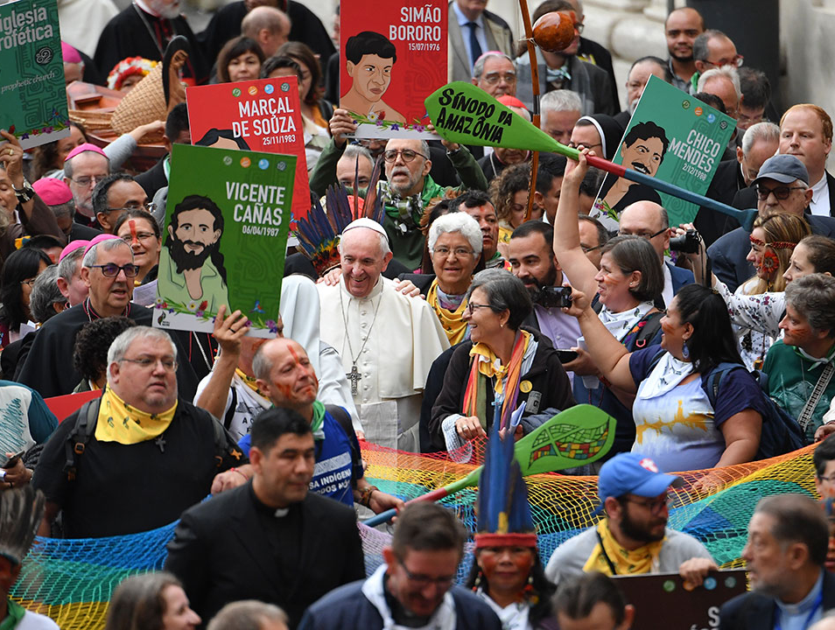
Os cenários da fragilidade na sociedade brasileira
Veremos também na segunda e na Terceira partes de nossa reflexão, algumas pistas para pensar outro modo de habitar e cuidar da casa comum, para que a Igreja possa alimentar a esperança de que as gerações futuras poderão viver no mundo.

Slide 49
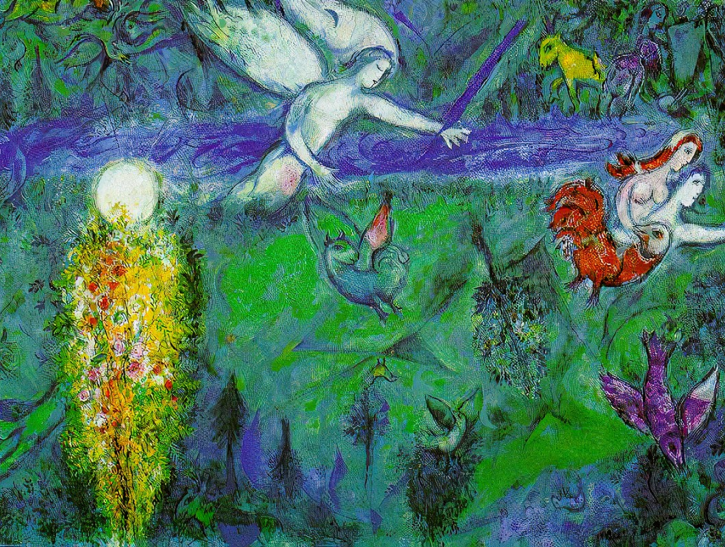
Os cenários da fragilidade na sociedade brasileira
3. A fragilidade das Relações
No jardim do Éden, a criação se complete quando a Adão é dada uma “ajuda”, representada pela diferença sexual, que o faz “deixar pai e mãe e se unir à mulher, tornado-se com ela uma só carne” (Gn 2,24)

Slide 50
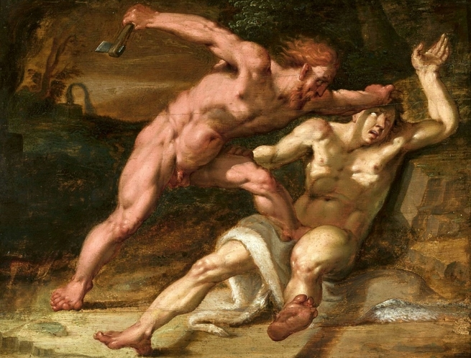
Os cenários da fragilidade na sociedade brasileira
O modelo ideal de relacionalidade, figurado pelo casal original, logo cede o lugar para o fratricício de Gn 4.
O autor dos primeiros 11 capítulos do Gênesis mostra a seguir a cadeia

Slide 51
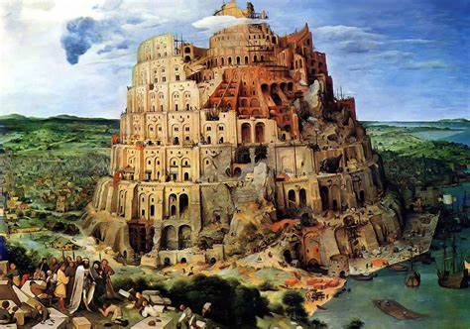
Os cenários da fragilidade na sociedade brasileira
de violência que conduz ao dilúvio, que é a consequência, também no seio da criação, das inúmeras rupturas provocadas pelas relações entre os seres humanos. Apesar disso, Deus continua fiel à sua criação, e a nova humanidade, que quer chegar até Deus pela construção de uma torre, é dispersa na fragmentação das diferentes raças e línguas.

Slide 52
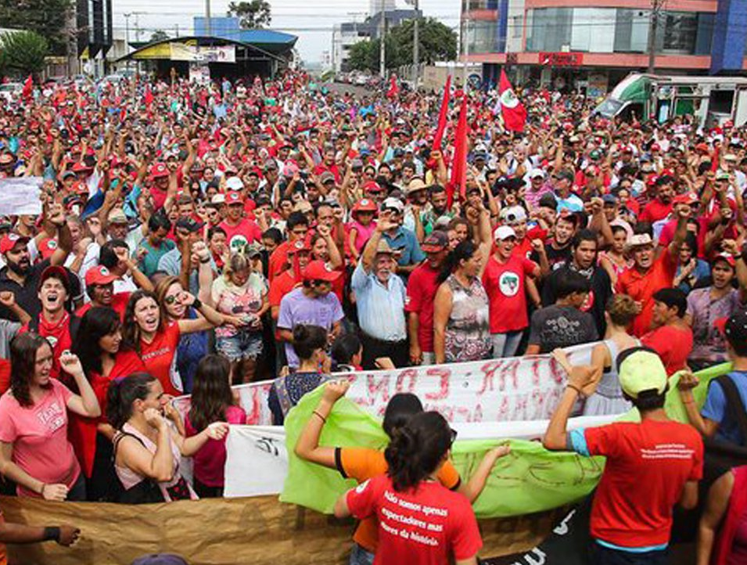
Os cenários da fragilidade na sociedade brasileira
As relações que aparecem nos primeiros capítulos do Gênesis são as que constituem a sociedade.
Fundamentalmente, elas põem em interação: patrão e empregado, homem e mulher, nativo e estrangeiro e, no caso da religião, “fiel” e “praticante de outra Religião”.

Slide 53
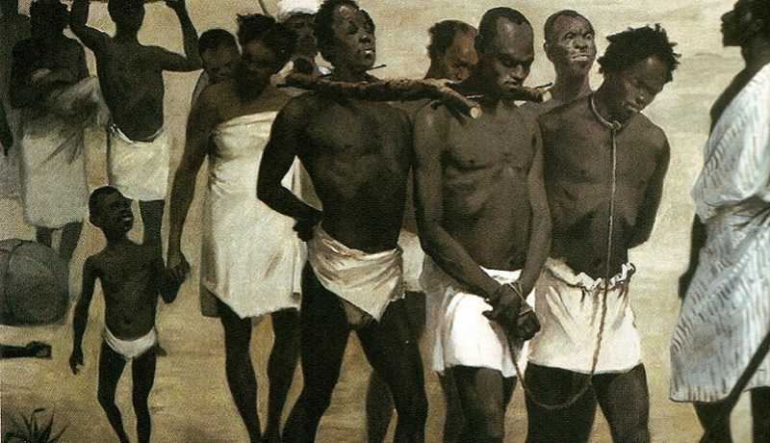
Os cenários da fragilidade na sociedade brasileira
No Brasil, por quase 400 anos, as relações de trabalho foram escravagistas. Isso marcou profundamente a sociedade, que, em suas elites, ainda vive, como dizem alguns intérpretes, na mentalidade da casa grande.

Slide 54
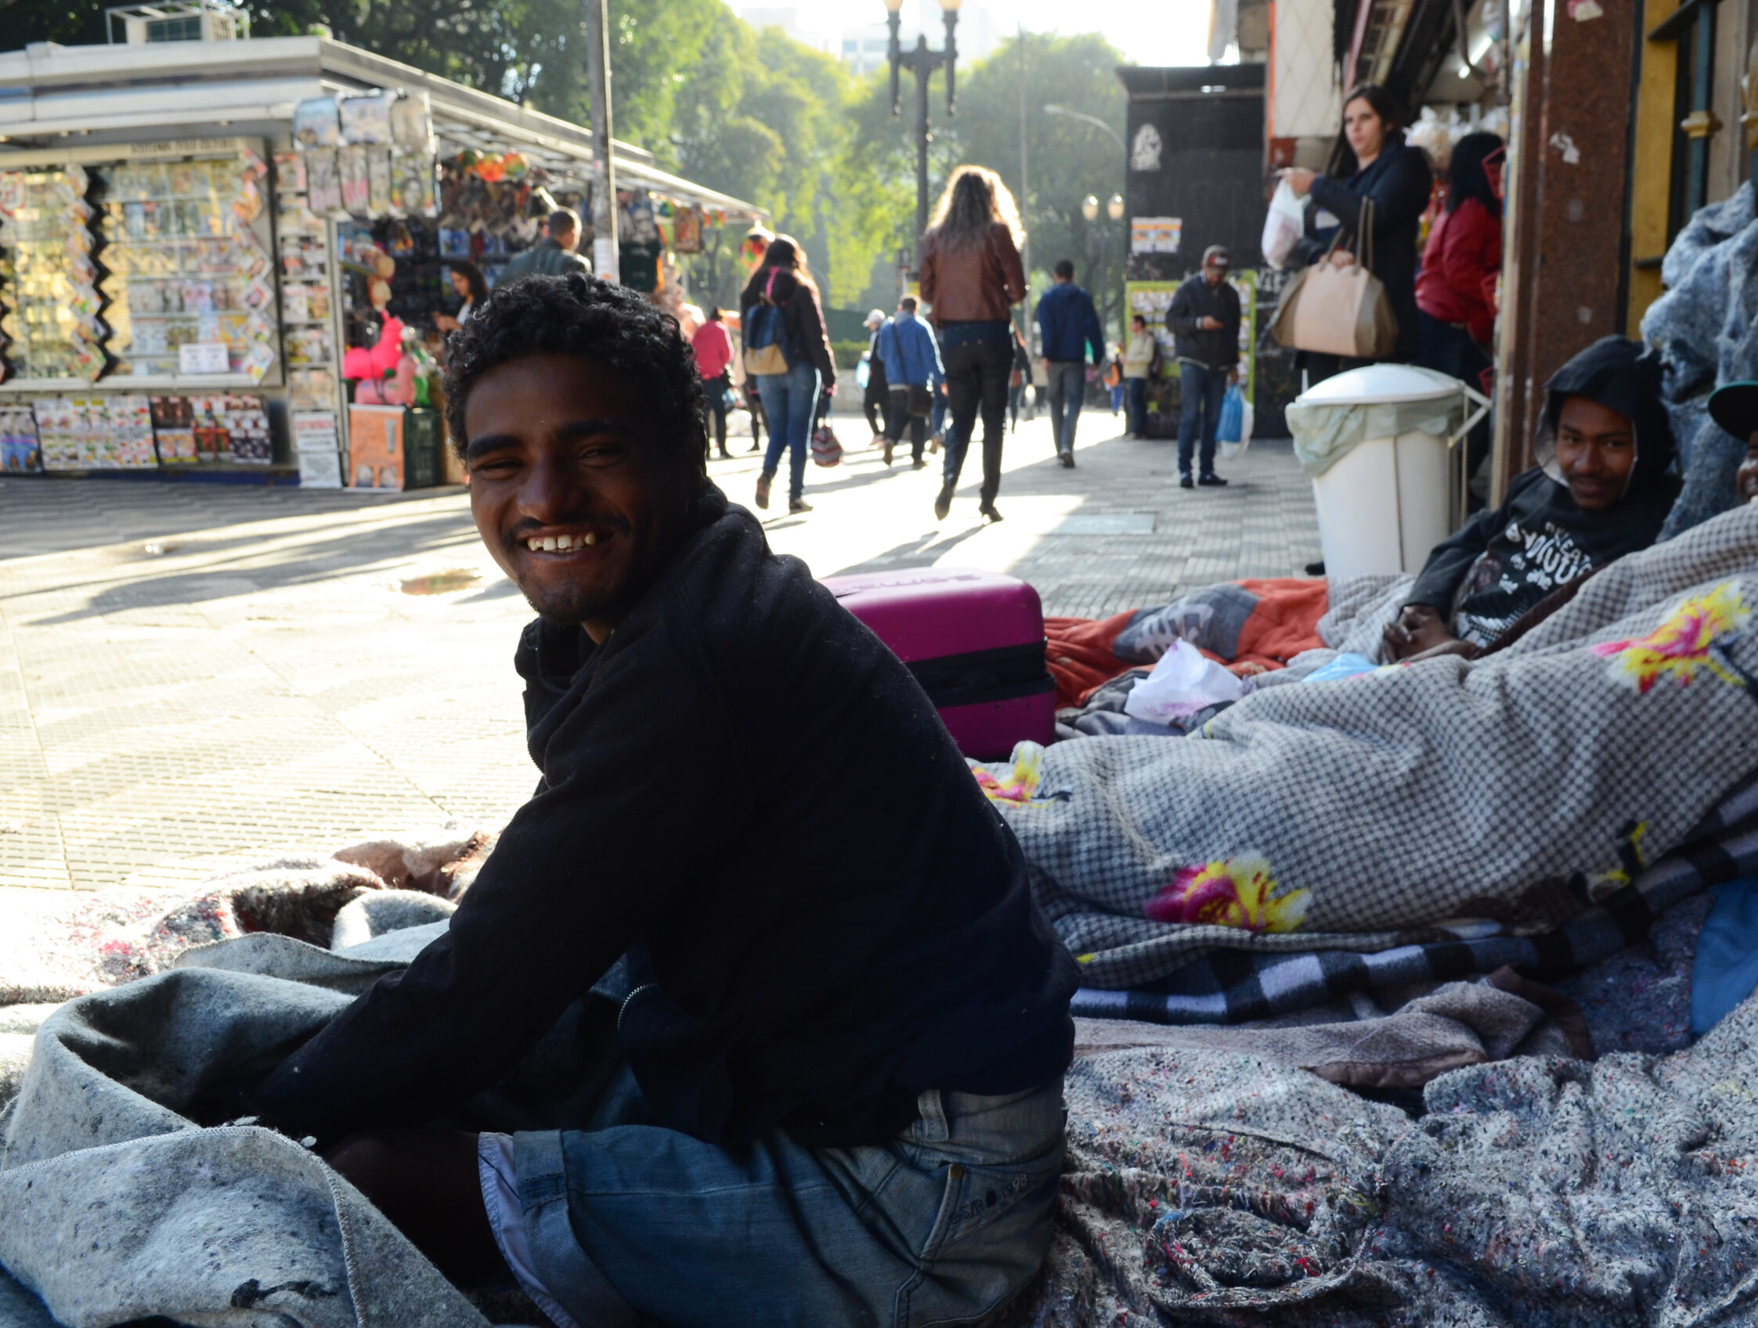
Os cenários da fragilidade na sociedade brasileira
O cenário do mundo do trabalho hoje no Brasil é o da atual fase do capitalismo: uberização, precariedade, desemprego, milhares de pessoas em situação de rua.
O Brasil é um dos países com maior desigualdade do mundo.

Slide 55
Os cenários da fragilidade na sociedade brasileira
Depois de um período em que houve uma inclusão de muitas pessoas das camadas mais pobres no “mercado”, a situação, desde 2013, culminando em 2016, com a mudança radical na política econômica e social, o país voltou para o mapa da fome; 33 milhões de brasileiros estão em insegurança alimentar. A fome tem lugar, gênero e cor.
Lugar Gênero (lares comandados) Raça
Norte: 25,7% Mulheres: 64% Pretas e pardas: 65%
Nordeste: 21% Homens: 46% Brancas: 43,8%
Sul: 10

Slide 56
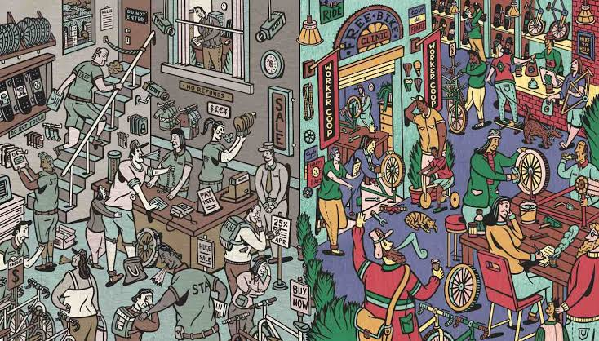
Os cenários da fragilidade na sociedade brasileira
As relações entre trabalho e capital, organizadas desde o início do capitalismo ao redor dos sindicatos, movimentos sociais e partidos politicos, sempre foram tensas. Estão aí greves, manifestações e revoluções para o comprovarem.

Slide 57
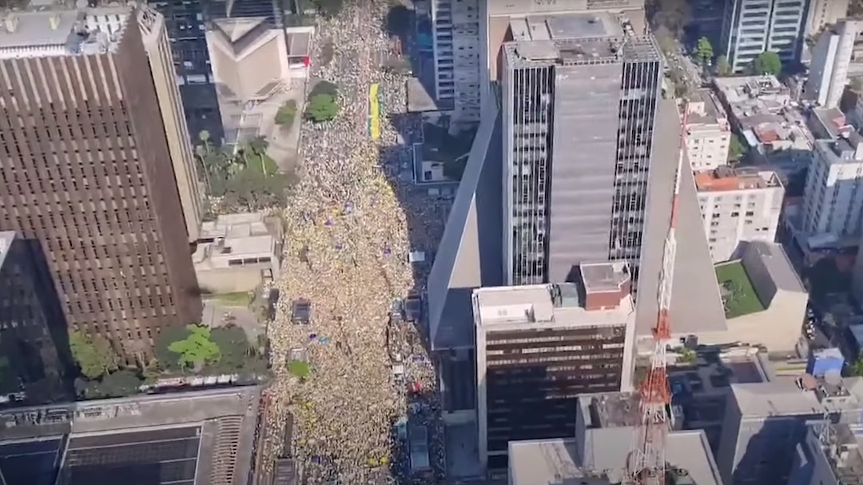
Os cenários da fragilidade na sociedade brasileira
O passado escravista do Brasil e a forma como o capitalismo se implantou no país, não permitiu que instituições democráticas, nas quais os conflitos são resolvidos, tivessem vida longa.
É só reler a história do período republicano e as ameaças que no momento pairam sobre a democracia do país.

Slide 58
Os cenários da fragilidade na sociedade brasileira
As polarizações que ganharam força a partir de 2013, com as famosas manifestações de junho, deram origem a um fenômeno que parecia não existir no país: uma extrema direita extremamente ressentida e atuante.
Se entre 1960 e 2013, grosso modo, os grupos sociais mais atuantes eram de esquerda e centro-esquerda, a partir das eleições de 2018 o bolsonarismo revelou um rosto escondido do Brasil, composto de 30% de sua população, extremamente preconceituoso, com tendências facistas.

Slide 59
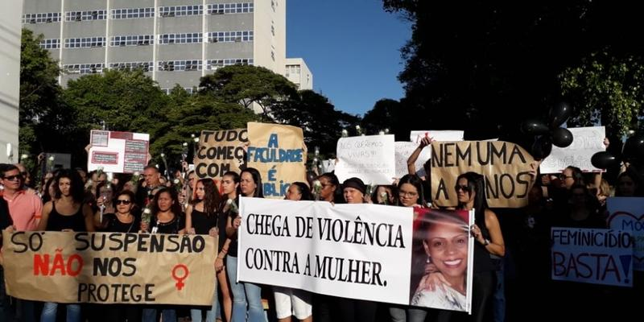
Os cenários da fragilidade na sociedade brasileira
Mas as dificuldades das relações não atingem apenas as ligações capital e trabalho.
Elas se inserem também nas relações entre homens e mulheres. O Brasil é um dos países com mais violência contra as mulheres e feminicídios. Segundo ACNUDH, o país é o 5o em violência com morte de mulheres no mundo.

Slide 60
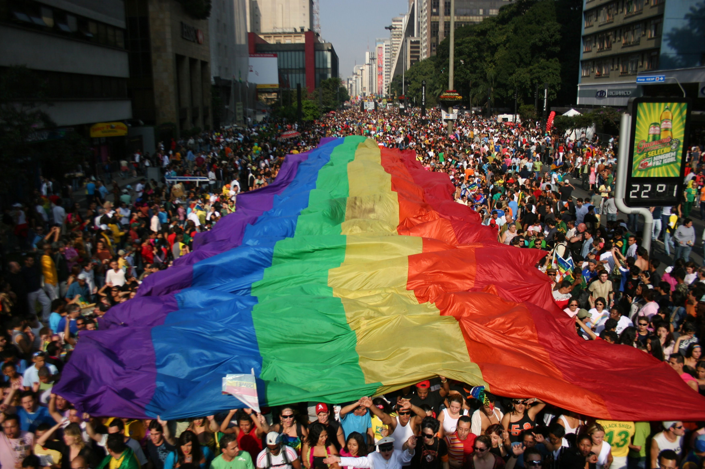
Os cenários da fragilidade na sociedade brasileira
Um dos desdobramentos da sociedade do indivíduo e do desejo, é a questão da orientação sexual, vivida por um número cada vez maior de brasileiros como lugar de auto-realização, dando origem a um número cada vez maior de pessoas que se declaram LGBTQIA+.
Esses grupos têm modificado a forma de compreender a família, mas são vítimas de preconceitos.

Slide 61
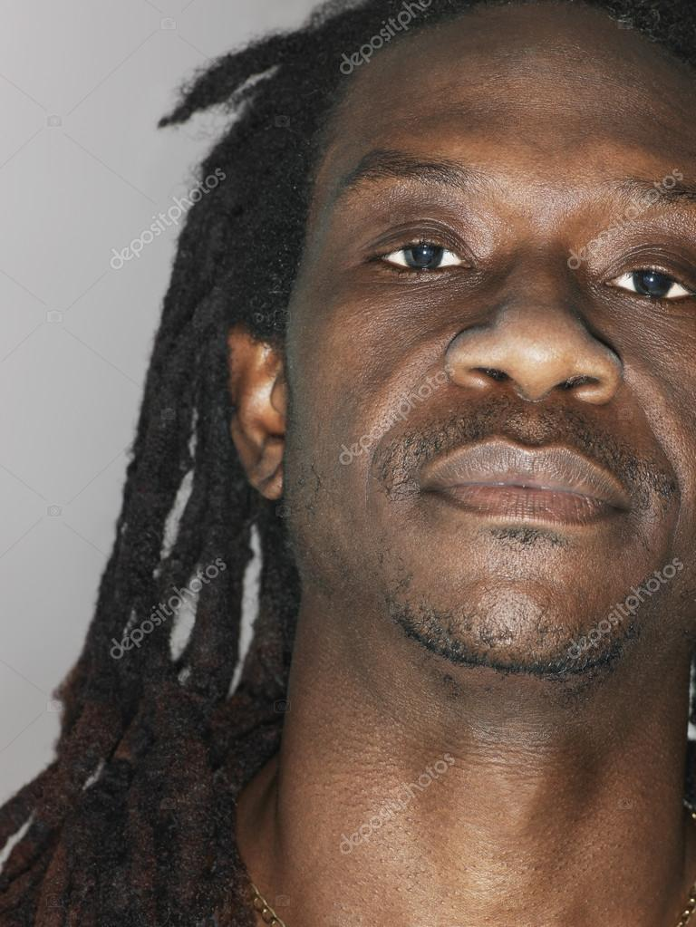
Os cenários da fragilidade na sociedade brasileira
Um terceiro lugar de conflito é o étnico. O Brasil, com seu passado escravagista e o modo como lidou e lida com o mundo indígena, foi, desde a independência, marcado por uma “ideologia” de que somos uma “nação cordial”, onde não existem preconceitos raciais. No entando, os números revelam uma realidade muito diferente. As populações prisionais são constituídas majoritariamente de negros. São eles também que ocupam os lugares nas escalas sociais mais pobres, sendo também os que mais sofrem violência.

Slide 62
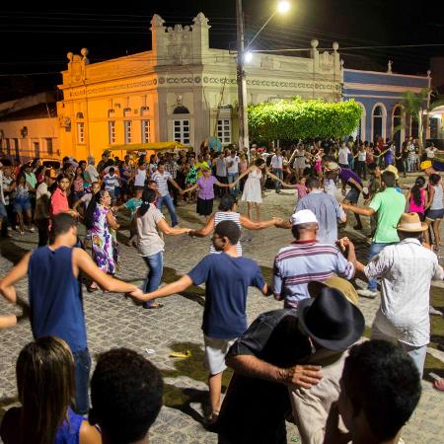
Os cenários da fragilidade na sociedade brasileira
No Nordeste, a imagem da ciranda pode provocar-nos à busca da nova terra, na qual o branco, o índio e o mulato possam comer no mesmo prato, como dizia a canção.

